Slide 1
Thieme化学与药学期刊数据库使用指南

Slide 2
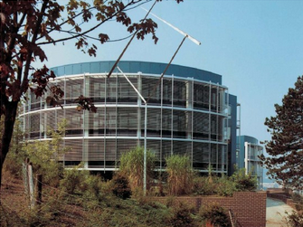
目录：
Thieme出版社介绍
Thieme资源介绍
Thieme化学与药学期刊资源
Thieme期刊数据库使用说明

Slide 3
关于Thieme出版社
成立于1886，拥有百年历史医学和科学出版社
专注于医学和有机合成化学领域，在有机化学合成领域拥有领先地位
期刊数量：300多种期刊
Thieme每年新出版400多本图书

Slide 4
Thieme
New
York
Stuttgart
Delhi
Rio de Janeiro

Slide 5
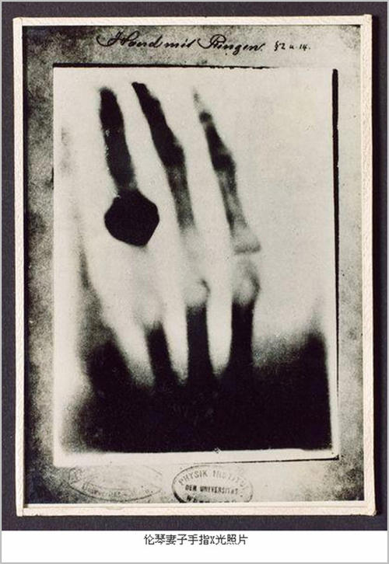
1886 Georg Thieme在德国莱比锡创立同名出版社。
1887 收购每周医疗行业期刊Deutsche Medizinische Wochenschrift (DMW)
1896 DMW出版著名的伦琴夫人之手X射线图。
1911 出版两卷合编版的《有机化学方法（The Methods of Organic Chemistry）》。 随后，130余部被广为人知的 Houben-Weyl系列出版
1919 Bruno Hauff加入公司。
2000 Science of Synthesis出版
2005 THIEME Atlas of Anatomy 系列丛书第一本书出版

Slide 6
目录：
Thieme出版社介绍
Thieme资源介绍
Thieme化学与药学期刊资源
Thieme期刊数据库使用说明

Slide 7
包含电子书，及高清图片和视频
MedOne Education
（Thieme E-Books Library）
Thieme
Chemistry E-Journals
Medical E-Journals
42本医学类期刊，其中包括十本专题研讨会期刊
5本化学类期刊，有机合成领域权威期刊
Clinical Suits
Thieme- Clinical Collections
医学电子书合集
临床医学专题包，有放射医学包，整形外科学包，脊柱外科学包，神经外科专题包、耳科学包、耳鼻喉科学包

Slide 8
Thieme Online Products
化学
• Chemistry eJournals
• Science of Synthesis
Houben-Weyl
• Pharmaceutical Substances
医学
Thieme Clinical Collections
MedOne ComSci
MedOne Otolaryngology
MedOne Neurosurgery
MedOne Plastic Surgery
MedOne Radiology
MedOne Spine

Slide 9
目录：
Thieme出版社介绍
Thieme资源介绍
Thieme化学与药学期刊资源
Thieme期刊数据库使用说明

Slide 10
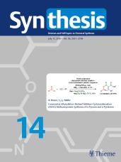
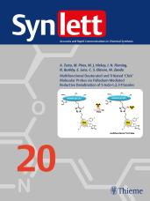
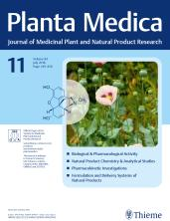
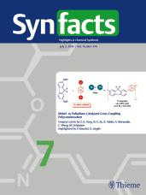
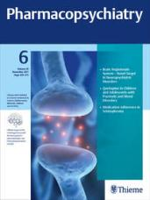
SYNTHESIS
SYNLETT
Planta Medica
SYNFACTS
Pharmacopsychiatry
Drug Research

Slide 11
报导有机合成进展的国际性刊物。主要发表有关有机合成的综述和论文，包括金属有机、杂原子有机、光 化学、药物和生物有机、天然产物、有机高分子和材料。
报导有机合成研究结果和趋势，短篇幅的个人综 述和快速的工作简报。所有有机合成领域的成果都在被收录 的范畴内。

Slide 12
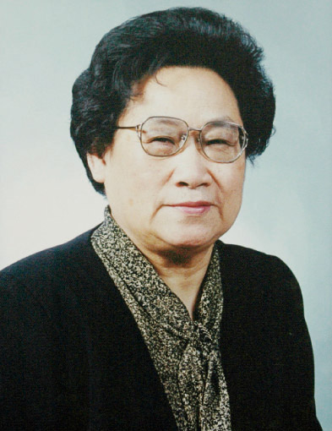
我国诺贝尔生理学/医学奖获得者--屠呦呦
发现青蒿素的文章就是发表在Thieme出版的《Planta Medica》上
https://www.thieme-connect.com/products/ejournals/abstract/10.1055/s-0041-109604
https://www.thieme-connect.com/products/ejournals/pdf/10.1055/s-2007-971424.pdf

Slide 13
目录：
Thieme出版社介绍
Thieme资源介绍
Thieme化学与药学期刊资源
Thieme期刊数据库使用说明

Slide 14
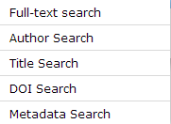
检索框
登录注册
期刊列表
筛选学科，语言和杂志

Slide 15
边框栏筛选检索结果
高级检索框，可以使用AND,OR和高级检索
排序方式

Slide 16
分享给好友，下载，获取文章相关信息
文章所在期刊的基本信息
下滑此页
在此可以选择查看摘要或全文

Slide 17
图片
补充信息
点此可以了解领域动态
可以下载PDF版本
相关杂志及相关书籍

Slide 18
附有影音资料

Slide 19
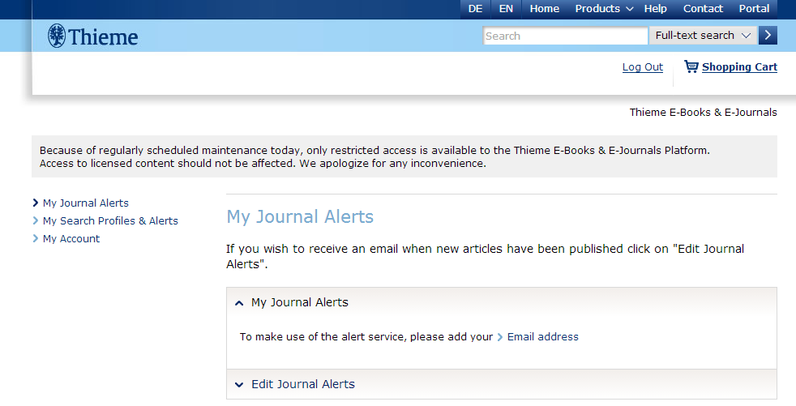
期刊订阅提醒

Slide 20
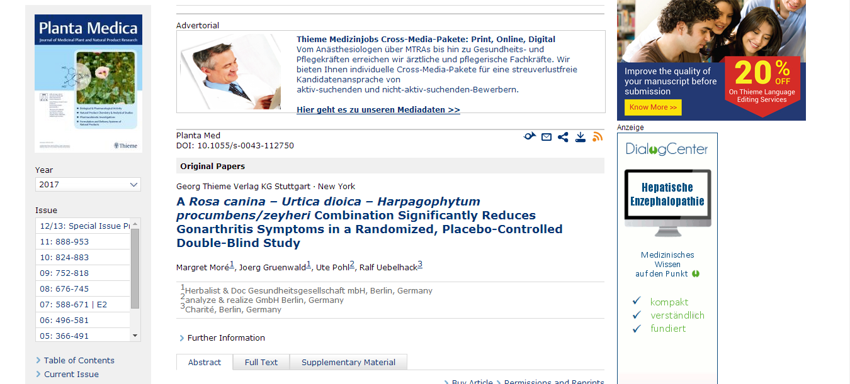
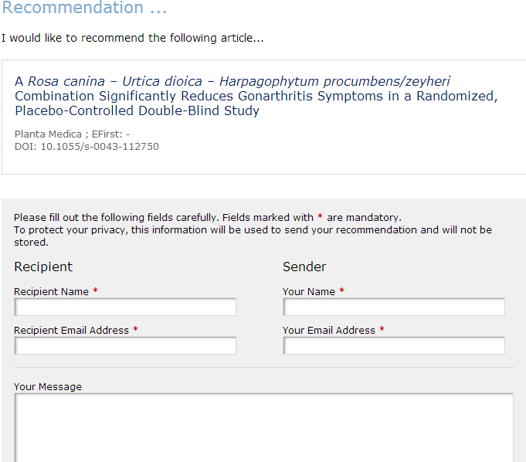
推荐给朋友

Slide 21
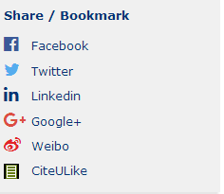
分享到社交网站

Slide 22
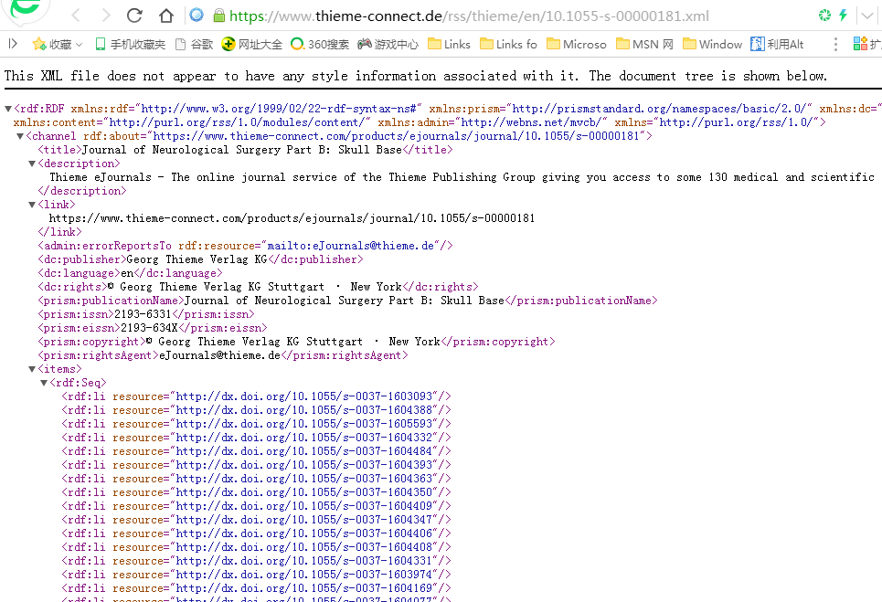
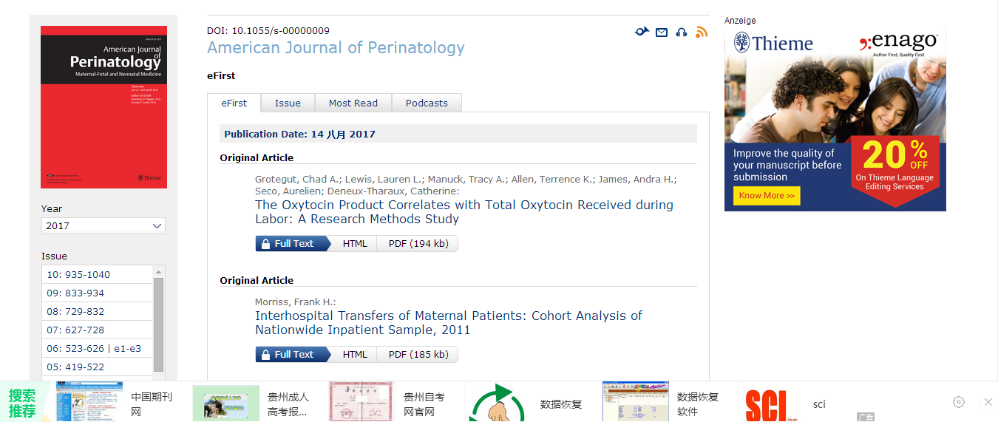
RSS服务
将此链接复制到您的RSS阅读器中，随时查看订阅内容更新情况

Slide 23
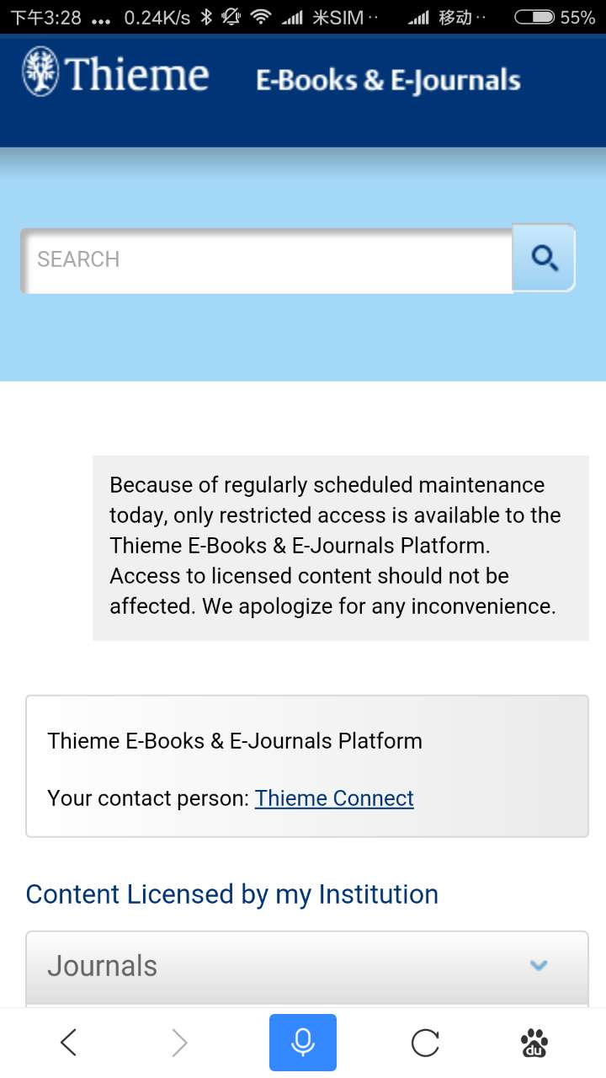
移动优化阅读
Thieme网站对移动端做了优化，使用手机登录移动端也能很好的适应页面

Slide 24
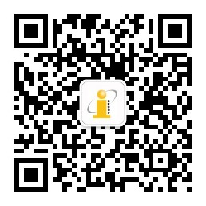
iGroup服务
iGroup信息服务
学术猫
“iGroup信息服务”微信公众号是国内最受欢迎的学术图书馆员职业培训和互动交流平台之一。
“学术猫”微信公众平台专注于为学术研究者提供信息检索、讲座培训以及论文写作投稿与就业方面的知识与经验。

